Slide 1
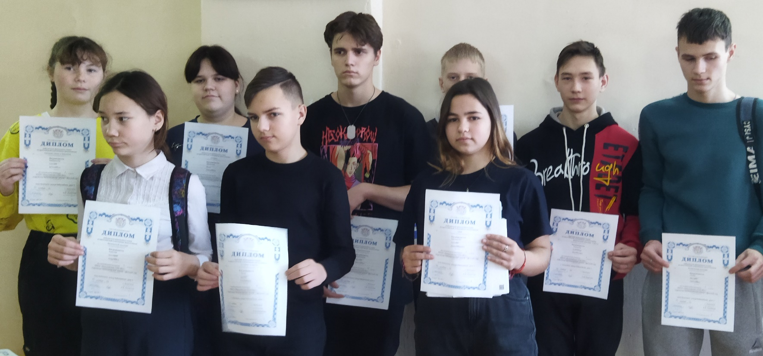
Победители и призеры школьного этапа Всероссийской олимпиады школьников 2022 г

